Slide 1

Projeto: Gerenciamento de estoque da loja Pure

Slide 2
Gerenciamento de Produtos: Cadastro de produtos com descrição, preço, estoque e categoria.
Gestão de Clientes: Registro de informações detalhadas sobre clientes.
Controle de Pedidos: Realização de pedidos com validação de estoque.

Slide 3
Linguagem utilizada foi Python
O sistema possui banco de dados MYSQL
Tem as tabelas de produtos, clientes e pedidos no banco de dados

Slide 4
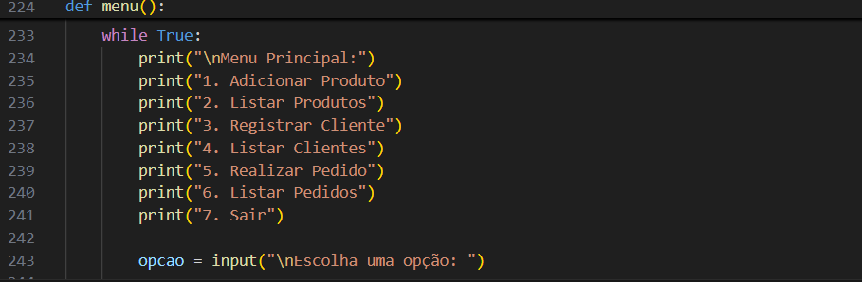
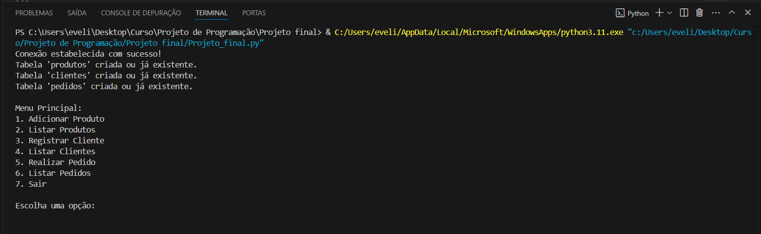
Apresentação do programa

Slide 5
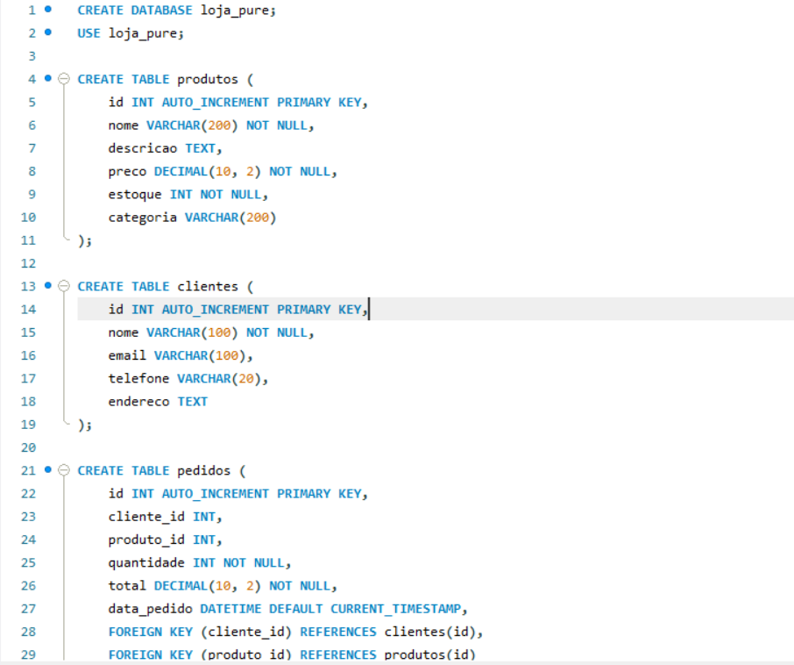
Tabela do MYSQL

Slide 6
Beneficio do sistema:
Centralização de informações.
Redução de erros manuais.
Eficiência no gerenciamento de operações.

Slide 7
Melhorias futuras:
Integração com módulos de pagamento online.
Desenvolvimento de relatórios gerenciais automáticos.
Implementação de interface gráfica para melhor experiência do usuário.

